Slide 1

ogrolling

Slide 2

Fuente: CINFA

Slide 3
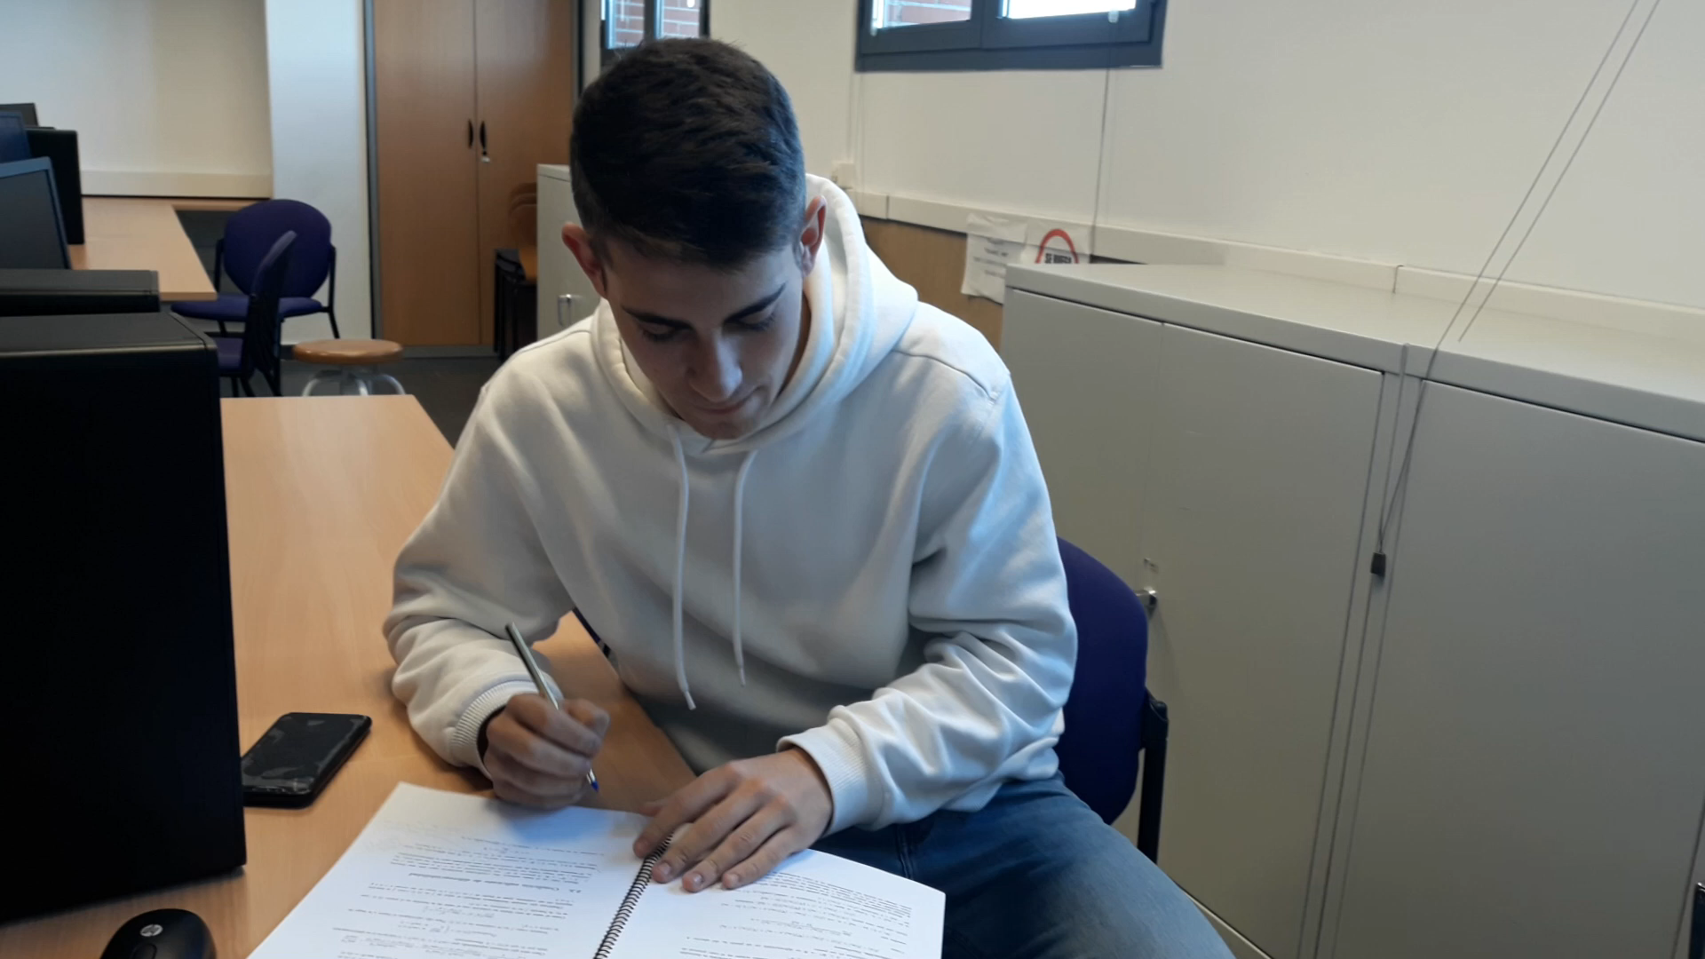

Slide 4

Los “grollies”
Todos los favores se ofrecerán y realizarán a cambio de “grollies”.
Los “grollies” se pueden intercambiar por euros canjeándose por regalos.
Hay diversas maneras en los que los usuarios pueden ganar “grollies”.

Slide 5
Ingresos

Slide 6
Costes
Sueldos y salarios: 12800 € / mes
Alquiler de local: 400 € / mes
Servidores: 100 € / mes
Regalos: 150 € / mes
Total: 13450 € / mes
El coste total del proyecto se estima en 23958 €.

Slide 7
Beneficios
A partir de septiembre se estima que se empezarán a obtener beneficios.
Se estima recuperar la inversión a finales de 2020.

